Slide 1

Il GAP INFORMA:
La Valutazione Neuropsichiatrica Infantile
il ruolo del Pediatra e l’intervento del Neuropsichiatra
12 Aprile 2017
Tutor
Dott.ssa M.I. Spagnuolo
Dott.ssa C. Bravaccio
AIF
Dott.ssa L.Lepore

Slide 2

Le dimensioni del problema
Disabilità intellettiva
Frequenza rilevata 2-5%
Disturbi d’ansia
Prevalenza 16% nei bambini tra 7 e 11 anni
Spettro Autistico
Prevalenza 1,47% bambini di età fino agli 8 anni (1 caso su 68)
Disturbi della comunicazione
Incidenza 7% nei bambini età inferiore a 2 anni
Incidenza dal 3% al 6% in età prescolare e 1-2% in età scolare
Disturbo da deficit di attenzione iperattività
prevalenza dal 3% al 6%
Disturbo della condotta alimentare
Disturbi sotto soglia 5%
Anoressia Prevalenza totale 0,2-0,9%
Bulimia prevalenza totale 3-6%

Slide 3

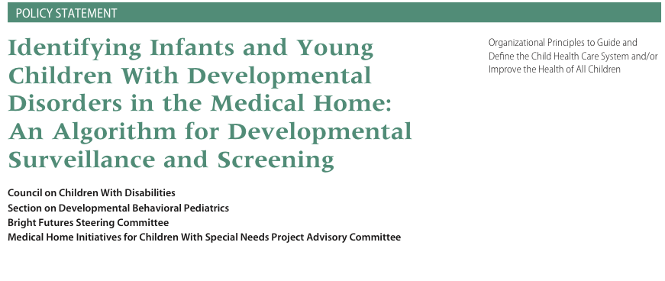
Il ruolo del pediatra: lo screening
Notes:
Il ruolo del pediatra nell’identificazione e nella gestione dei problemi NPI?
IDENTIFICAZIONE
Valutazione dello sviluppo psicomotrio

Slide 4

Il ruolo del pediatra: lo screening
Identificare il bambino a rischio
Valutazione dello sviluppo psicomotorio
Test di screening a 9, 18 e 30 (o 24) mesi di età
DEVELOPMENT MILESTONES
Notes:
Nei primi anni della vita non è possibile scindere gli aspetti cognitivi da quelli da quelli motori e relazionali

Slide 5
Tappe dello sviluppo
Motilità grossolana
Sviluppo relazionale
Afferra oggetti
Motilità fine
Pinza
Pollice-indice
fra segmenti distali delle dita
Trasferisce oggetti da una mano all’altra
Lancia oggetti
Sorriso volontario-
vocalizza
Gira la testa
Al suono
Lallazione
2-3 paroline
Stazione eretta con appoggio
Gioco di imitazione
Controllo del
capo
Strisciamento
Andatura quadrupedica
Deambulazione
Posizione seduta
Comunica che ha fatto pipì
Rotolamento
Frase di 2-3 parole
Controllo
sfinteri
Età in mesi
0 1 2 3 4 5 6 7 8 9
10 11 12 15 18 20 24 30 36
Notes:
Il ruolo del pediatra nell’identificazione e nella gestione dei problemi NPI?
IDENTIFICAZIONE
Valutazione dello sviluppo psicomotrio

Slide 6
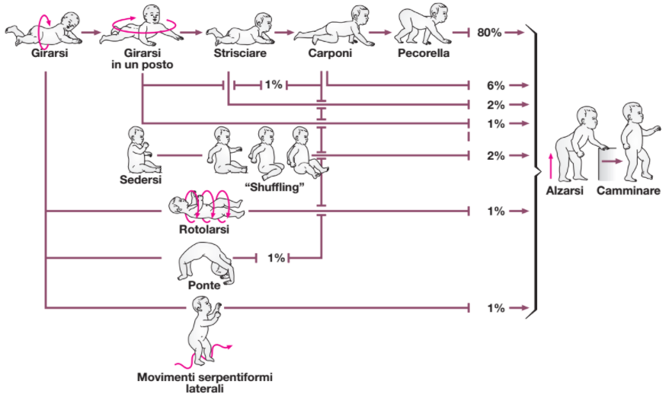
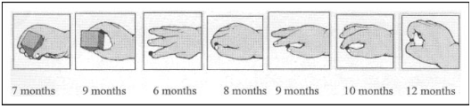
Sviluppo motorio
Motor Red Flags
Evoluzione dei riflessi
Età (mesi)
1 2 3
Raggiungimento della posizione eretta: varianti
Età | Red Flags
4 mesi | Mancato controllo del capo in posizione seduta
9 mesi | Incapacità ad assumere posizione seduta
18 mesi | Assente deambulazione autonoma
RIFLESSO DI MORO
RIFLESSO DI
PRENSIONE PALMARE
RIFLESSO DELLA
MARCIA AUTOMATICA
RIFLESSO GLOBALE
RADDRIZZAMENTO
Motilità fine
Notes:
Pattern alternativo di sviluppo della deambulazione
Età di scomparsa dei riflessi (maturità o ritardo dello sviluppo?)
Motilità fine

Slide 7
Motor Red Flags
Età | Red Flags
4 mesi | Mancato controllo del capo in posizione seduta
9 mesi | Incapacità ad assumere posizione seduta
18 mesi | Assente deambulazione autonoma

Slide 8
Sviluppo del linguaggio
Area espressiva-semantica-sintattica | Area fonologica | Area recettiva
2 mesi : vocalizza 10mesi: lallazione monosillabica 11 mesi: lallazione polisillabica 12 mesi: mamma- papà, parole frase gesti deittici (mostrare, dare, indicare) 15 mesi: gesti referenziali (saluta, dice “no” con la testa, batte le mani) 17 mesi: prime parole (da 2 a 20) 24 mesi: frasi con 2 parole (“mamma pappa”) 26 mesi :10-300 parole 3 anni:100-600 parole frase con soggetto-verbo-oggetto coordina 2 frasi Usa il singolare ed il plurale, il genere maschile e femminile, gli articoli 4-5 anni: 2000 parole, frasi interrogative, frasi passive | 12 mesi: pronuncia bene le vocali le consonanti m-n-p-b 24 mesi: pronuncia le consonanti f-v 4 anni: pronuncia le consonanti s-z-l-r | 3 mesi: reagisce al suono del campanello 8 mesi: si orienta lateralmente al suono del campanello 10 mesi: inibisce l’azione all’ordine “no” 12 mesi: comprende dalle 70 alle 200 parole 24 mesi: comprende 300-600 parole 26 mesi: indica una o più parti del corpo nominati dall’esaminatore (naso,bocca,orecchio) 28 mesi: indica 2-4 oggetti nominati dall’esaminatore(palla, tazza, matita, cucchiaio) 3-4 anni: esegue 2-4 comandi (sopra-sotto-avanti-dietro)

Slide 9
Lo screening: metodi
Anamnesi
Fattori di rischio
Familiarità per disturbi neurologici-neuropsichiatrici
Livello socio-culturale
Eventi stressanti con significato patogeno
Comorbilità
Età o momento di esordio di un “sintomo”
Compromissione del funzionamento
Fattori di rischio
Cromosomopatie | trisomia del 21,18,13, XXY
Anomalie cerebrali | Idrocefalo/meningocele, lissencefalia
Sindromi genetiche | X-fragile, S.me di Prader Willi
Malattie metaboliche e neurodegenerative
Infezioni congenite | HIV, toxoplasmosi, rosolia, herpes, CMV, sifilide
Cause postnatali | Traumi, meningiti
Cause perinatali | Encefalopatia anossico-ischemica, sindrome feto-alcolica, emorragia neonatale
Caratteristiche del disturbo
Epoca di insorgenza
Modalità di insorgenza
frequenza
caratteristiche
Circostanze della Comparsa/accentuazione
Atteggiamenti dei genitori Nei confronti del disturbo
Notes:
consanguineità

Slide 10
Lo screening: metodi
L’esame psichico
OSSERVAZIONE
Il modo in cui il bambino entra nella stanza
Il modo in cui investe lo spazio
Esplorazione degli oggetti
Reazione alla presenza dell’altro
Risposta alle richieste dell’esaminatore
IL GIOCO
Attitudine a rapportarsi al gioco
Modalità di utilizzo dei giochi
Organizzazione del gioco
Tematica del gioco
Verbalizzazione che accompagna il gioco
Tolleranza alle frustrazioni
IL COLLOQUIO
CON IL BAMBINO
Le tematiche:
Motivo di consultazione
attività ludiche-interessi-attività scolastica
Rapporto con i coetanei
Progetti futuri
Relazioni in famiglia
inibito/disinibito
confinato/attività frenetica
Indifferente/sistematica/afinalistica
Indifferenza/diffidenza
disponibilità/espansività
rifiuto/aderenza passiva/disponibilità
Notes:
Osservazione: limite se disailità –bambini molto piccoli(attività esplorativa e ludica)
Il gioco→ organizzazione del gioco, come analogo di sviluppo mentale

Slide 11
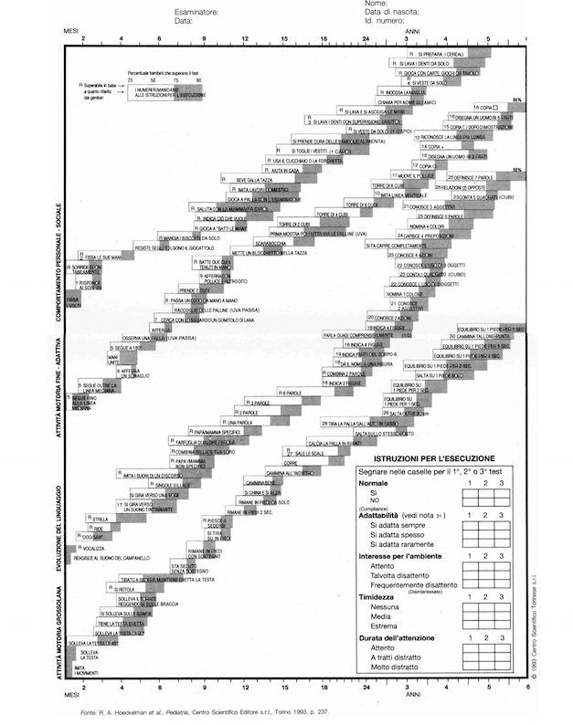
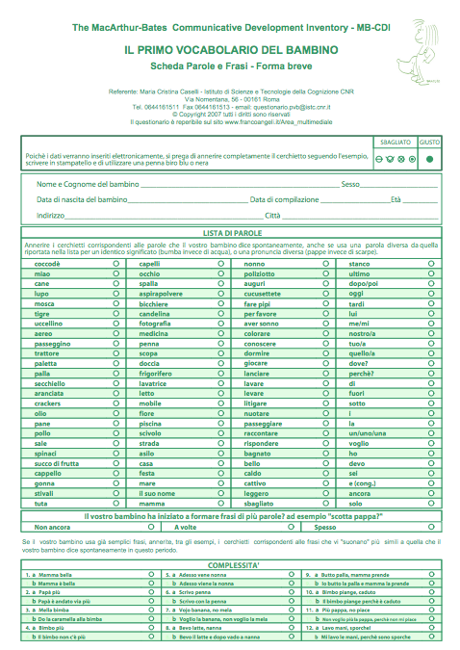
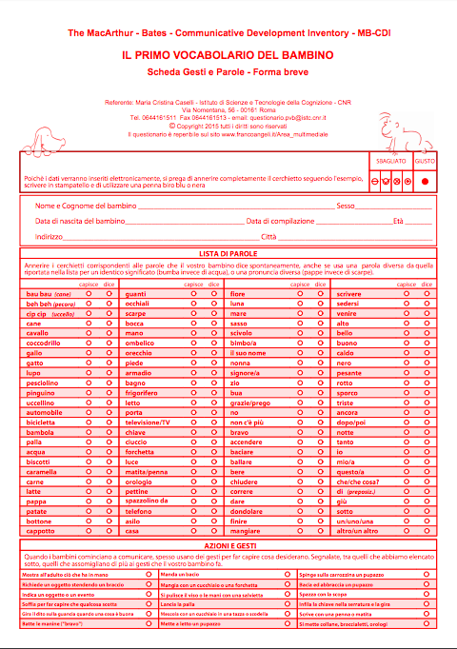
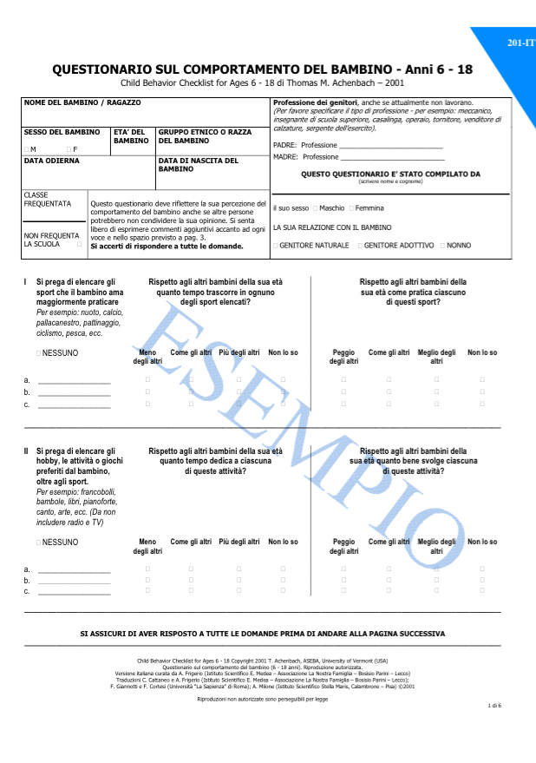
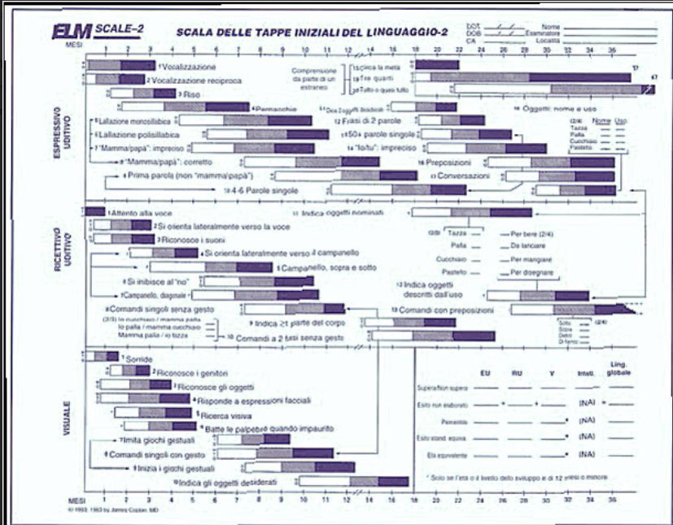
Lo screening: materiali & metodi
Test di Denver II
Il primo vocabolario del bambino
Scala ELM (Early language Milestone)
CH.A.T e M-CH.A.T
CBCL (Child Behavior Checklist)
Notes:
Il ruolo del pediatra nell’identificazione e nella gestione dei problemi NPI?
IDENTIFICAZIONE
Valutazione dello sviluppo psicomotrio

Slide 12

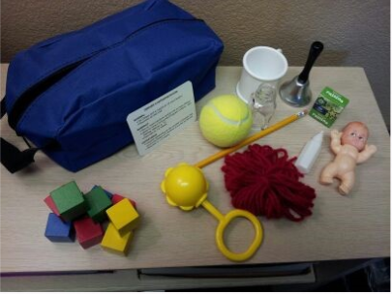

DENVER TEST II
Esplora le competenze acquisite dal bambino in 4 aree
Personale-sociale
Motilità fine- adattativa
Motoria grossolana
Linguaggio
Applicabile anche ai bambini nati pretermine, correggendo l’età cronologica
(Se prematurità oltre le 2 settimane, nei bambini con meno di 2 anni di età)
20 minuti

Slide 13

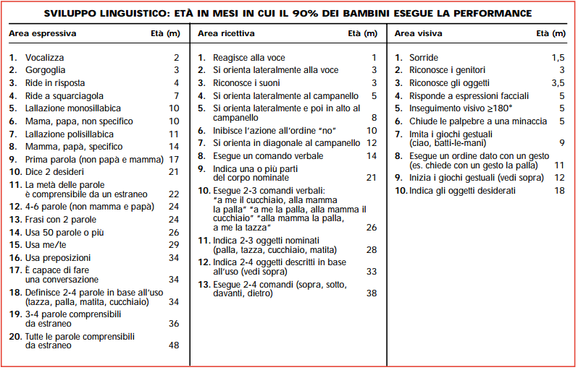
Early
Language
Milestones
Per i bambini da 0 a 3 anni
Come strumento di screening

Slide 14
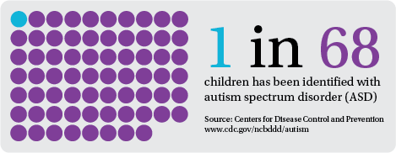
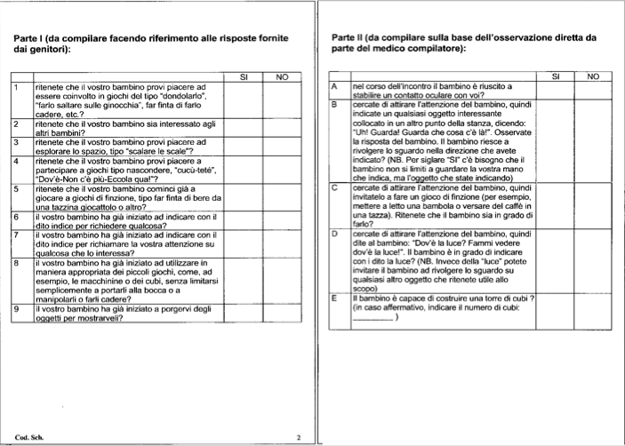
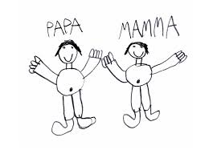
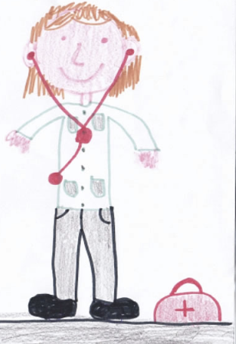
CHecklist for Autism in Toddlers CH.A.T.
Strumento di screening per Disturbi dello spettro Autistico
ideata per facilitare l’attenzione dei pediatri sullo sviluppo emozionale del bambino
Somministrabile dall’età di 18 mesi
5-15 minuti
genitori
medico
Notes:
può incidere significativamente, nell’immediato, sulle potenzialità del bambino e, in prospettiva, sulla qualità dei suoi comportamenti adattivi dai quali dipende la qualità di vita dell’intero sistema famiglia (Linee Guida Sinpia,, 2005).

Slide 15
CHecklist for Autism in Toddlers CH.A.T.
Item discriminativi di rischio
Interazione sociale
Ritenete che il vostro bambino sia interessato agli altri bambini?
Gioco di finzione
Il vostro bambino è interessato ai giochi di finzione?
Pointing dichiarativo
Il vostro bambino ha iniziato ad indicare con il dito indice qualcosa a cui è interessato richiamando la vostra attenzione?
Attenzione congiunta
Il vostro bambino ha iniziato a porgervi degli oggetti mostrandoveli?
→ Atteggiamenti stereotipati
Notes:
Attenzione congiunta: poster con immagine di un bambino , “OH guarda sei tu!” ricercare il movimento dello sguardo del bambino: sguardo al pediatra, sguardo al poster, sguardo al pediatra.
Gioco simbolico: mantenere un atteggiamento di attesa e di osservazione, senza anticipare il bambino né indurlo all’imitazione di una azione
Pointing: “dov’è la luce?” aggangiare lo sguardo del bambino, chiedere di indicare e ricercare nuovamente lo sguardo del bambino.

Slide 16

Questionario per genitori con 23 domande a risposta binaria si/no relative alle abilità e ai comportamenti attuali del bambino (18-24 mesi)
I sei item più discriminativi sono relativi alle aree della::
attenzione condivisa (pointing protodichiarativo, seguire il pointing e portare degli oggetti per mostrarli al genitore);
interazione sociale (interesse per gli altri bambini e imitazione);
comunicazione (rispondere al proprio nome)

Slide 17
CH.A.T. e M-CH.A.T.
Limiti della CH.A.T.
Rifiuto dei genitori alla somministrazione del test
La siglatura
Non sono presenti item per la valutazione degli atteggiamenti stereotipati
CH.AT versus M-CH.AT
La CH.AT presenta un numero di falsi negativi maggiore rispetto alla M-CH.AT
La M-CH.AT identifica un numero maggiore di falsi positivi, dando tuttavia
maggior peso alle “impressioni” dei genitori e agli atteggiamenti stereotipati
L’utilizzo della CHAT (Cheklist for Autism in Toddlers):un’esperienza di integrazione tra neuropsichiatria infantile e pediatri libera scelta.
Caldognetto M. et al. Quaderni ACP 2012
Notes:
D’altronde queste dif- ficoltà risiedono nella stessa natura del- l’autismo che è ora concepito come un disturbo congenito del neurosviluppo (e in particolare delle connessioni cerebra- li), la cui espressività comportamentale diventa però chiara solo tra i 24 e i 36 mesi di vita e alcune volte anche suc- cessivamente. Ma è proprio perché l’au- tismo si viene formando nei primi due anni di vita che è così importante indivi- duarlo il più presto possibile in modo da poter introdurre supporti terapeutici in grado di modificare, almeno in parte, l’a- nomala organizzazione delle connessioni cerebrali, la cui espressività comporta- mentale diventa evidente solo più tardi- vamente.
La M-

Slide 18
Child Behavior Checklist
Di cosa si tratta?
questionario, compilato dai genitori, che valuta le competenze sociali e i problemi emotivo-comportamentali nella fascia di età tra i 6 e i 18 anni.
100 item (versione 6-11 anni e versione 11-18 anni)
Indagano frequenza di comportamenti nei 6 mesi precedenti all’intervista
Quantificandoli secondo 3 valori (0=non vero,1=qualche volta, 2=spesso)
Come è composto?
Che cosa identifica?
Scala totale
Scala Attività
Scala Aspetti Sociali
Scala Aspetti Scolastici
Scale sindromiche: Ansia/Depressione, Ritiro Sociale, Componenti Somatiche, Problemi sociali, Problemi di pensiero, Problemi di Attenzione, Comportamenti dirompenti, Comportamenti Aggressivi, Altri problemi
Scale DSM-orientate
Problemi internalizzanti ed esternalizzanti
Notes:
Questionario standardizzato autosomministrato ai genitori/caregivers, costituito da 100 domande che indagano specifici comportamenti del bambino relativi ai 6 mesi precedenti l’inchiesta. Al genito- re/caregiver, viene chiesto di valutare la frequenza di ogni comportamento, secondo una scala a tre valori: 0= non vero, 1= qualche volta vero, 2= molto/spesso vero
Il profilo che emerge dal questiona- rio è costituito da una Scala Totale, una scala dei problemi Internalizzanti, una dei problemi Esterna- lizzanti, 7 scale sindromiche (Reattività Emotiva, Ansia/Depressione, Lamentele Somatiche, Ritiro, Problemi di Attenzione e Comportamento Aggressivo) e 5 scale DSM-orientate (Disturbi affettivi, Disturbi d’ansia, Disturbi pervasivi dello sviluppo, Disturbo da deficit di attenzione e iperattività, Disturbo oppositivo provocatorio). I punteggi vengono sommati e convertiti in T-scores. Per le diverse scale, sono forniti cut-off che permettono di codificare i comportamenti come normali, borderline o nella fascia clinica. Per le scale Totale, Internalizzante ed Esternalizzante, i valori sono considerati normali se <60, patologici se ≥64 e borderline se compresi tra ≥60 e <64; per le scale sindromiche e DSM-orientate, sono ritenuti normali i valori <65, patologici quelli ≥70 e borderline quelli compresi tra ≥65 e <70.

Slide 19
Problemi per fasce di età
 | 0-3 anni | 3-6 anni | >6 anni
Disturbi Neurologici | -Ritardo dello sviluppo psicomotorio -Paralisi cerebrale -Epilessia -Sindromi genetico/metaboliche | -Ritardo dello sviluppo psicomotorio -Paralisi cerebrale -Epilessia -Sindromi genetico/metaboliche | Paralisi cerebrale Epilessia
Disturbi Neuropsichiatrici | -Disturbi della sfera relazionale -Disturbi della comunicazione -Disturbi dello spettro autistico | -Disturbi della comunicazione -Disturbi dello spettro autistico -ADHD -Disturbi d’ansia -Disturbo umore -Disturbi evacuazione -Disturbi del ritmo sonno veglia | -Disturbi della condotta alimentare -Psicosi -Disturbo d’ansia -Disturbo dell’umore -Disturbi da sintomi somatici e disturbi correlati

Slide 20
Bilancio di salute/
Visita routine
Valutazione
completa
Start
Valutazione del neurosviluppo/ visita di routine generale
Programmare una visita di controllo
breve termine
Azione-
intervento
Richiesta di consulenza
Neuropsichiatrica
e/o
Neurologica
NO
Decisione
Bambino a rischio?
SI
Test di screening positivo o sospetto?
SI
Richiesta di
Indagini di approfondimento
Stop
NO
Somministra
Test d screening
Bilancio 9°-18°-30° mese?
SI
Consulenza
Neuropsichiatrica
e/o
Neurologica
NO
Valutazione
completa
Valutazione
completa
Programmare una visita di controllo
NO
Identificazione
di disturbo neuropsichiatrico e/o neurologico?
SI
Inizia programma
Diagnostico/terapeutico/abilitativo
Programmare una visita di controllo
breve termine
Valutazione
completa
Notes:
Breve termine? Quanto?

Slide 21
Tommaso
28 mesi,
Controllo clinico periodico per pregresso ipotiroidismo congenito in tx dal 10°gg di vita
Esame obiettivo nella norma
Valutazione sviluppo psicomotorio:
deambulazione autonoma dall’età di 13 mesi
afferra un biscotto e lo porta alla bocca, presenza pinza pollice-indice
Pronuncia 20 paroline, frasi con due parole, con diverse semplificazioni
che rendono scarsamente
comprensibile il messaggio prodotto.
Attenzione congiunta presente
Cosa ci insospettisce di Tommaso?
Che cosa facciamo?
Notes:
Posso dire per ipotiroidismo congenito?? (CEROTTO TOMMASO)

Slide 22
Tommaso
28 mesi,
Linguaggio caratterizzato da numerose semplificazioni
Che cosa facciamo?
Rivalutazione a 2 mesi (o in occasione del prossimo bilancio di salute)
Pratichiamo appena possibile un test di screening (Denver o ELM)
Indirizzo il bambino dal Neuropsichiatra infantile
Screening positivo per sospetto disturbo di comunicazione
Consigli per i genitori:
-favorire l’inserimento all’asilo nido
-incoraggiare il linguaggio verbale, senza apportare correzione
-favorire il gioco con bambini coetanei
→ Prescriviamo ESAME AUDIOMETRICO
Notes:
Aggiungere tipo di test
Possiamo dire che il primo test è stato quello di denver? Anche se discrimina poco per il linguaggio?

Slide 23
Disturbo della comunicazione
indicatori di rischio
6 mesi
Non vocalizza
Non guarda l’adulto
Non risponde al sorriso
Mancanza di proposte tattili
12 mesi
Assenza o scarsa lallazione vocalica o consonantica
Scarsa comprensione di parole contestuali
Assenza di gesti deittici e referenziali
12-18 mesi
Vocabolario ridotto
< 20 parole
Non sviluppa frasi semplici
24 mesi
Vocabolario ridotto
< 50 parole
Non pronuncia i nomi di persone familiari
Non produce frasi di 2-3 parole
I 36 mesi rappresentano l’età spartiacque
tra “parlatori tardivi” e i bambini con un probabile disturbo della comunicazione.

Slide 24

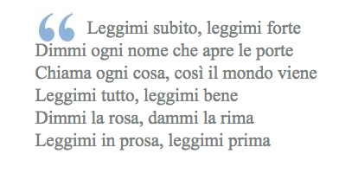

.
Nati per leggere
Obiettivo di promuovere la lettura
In famiglia fin dalla nascita
La lettura condivisa
La lettura ad alta voce
influenza positivamente
Lo sviluppo cognitivo e relazionale del bambino
Notes:
Ogni bambino ha diritto ad essere protetto non solo dalla malattia e dalla violenza ma anche dalla mancanza di adeguate occasioni di sviluppo affettivo e cognitivo". Dal 1999, Nati per Leggere ha l'obiettivo di promuovere la lettura in famiglia sin dalla nascita. Recenti ricerche scientifiche dimostrano come il leggere con una certa continuità, ai bambini in età prescolare abbia una positiva influenza sia dal punto di vista relazionale (è una opportunità di relazione tra bambino e genitori), che cognitivo (si sviluppano meglio e più precocemente la comprensione del linguaggio e la capacità di lettura). Inoltre si consolida nel bambino l'abitudine a leggere che si protrae nelle età successive grazie all'approccio precoce legato alla relazione

Slide 25
Alessandro
30 mesi,
Bilancio di salute
Valutazione sviluppo psicomotorio:
deambulazione autonoma (dall’età di 12 mesi)
afferra oggetti e li porta da una mano all’altra, pinza indice-pollice presente
Sorriso sociale presente, ma se stimolato dalla mamma
Gioco ripetitivo, sterotipato, tendenza all’isolamento
Vocabolario composto da circa 10 parole
Ritenete utile somministrare un test di screening?
Non ora, il bambino potrebbe essere un “parlatore tardivo”
Si, somministro una CH.A.T o M-CH.A.T e consiglio l’inserimento all’asilo nido
Indirizzo il bambino dal Neuropsichiatra Infantile
b+c
Notes:
Secondo te è giusto proporre Ce D? perché dall’esame obiettivo è possibile identificare già elementi suggestivi…

Slide 26
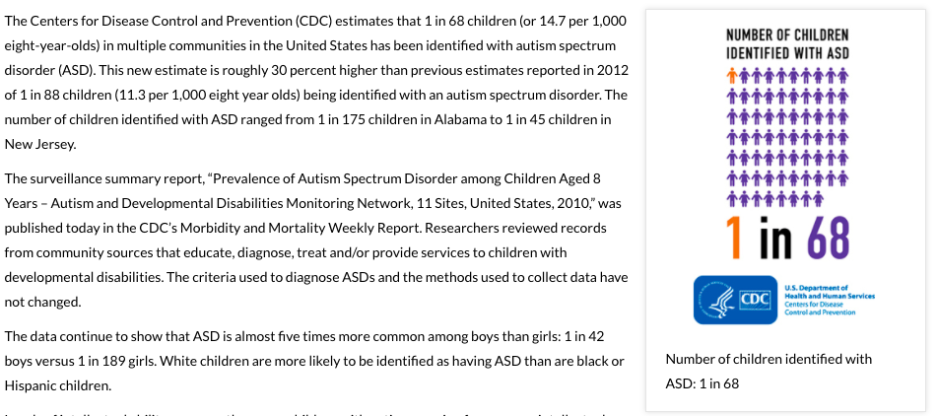
Disturbo dello spettro dell’ autismo
March 2014, CDC Newsroom Releases

Slide 27

Disturbo dello spettro dell’ autismo
DSM-5 Nuovi criteri diagnostici
Deficit nella comunicazione e nell’interazione sociale
Deficit delle interazioni sociali
Problemi con le abilità di comunicazione non verbale
Difficoltà nella comprensione delle relazioni
Comportamenti, interessi e attività ristretti
Movimenti ripetitivi
Comportamento ritualizzato
Interesse per oggetti inusuali
Aumento della sensibilità per la stimolazione sensoriale

Slide 28
È sempre tutto intuitivo?
Antonia
13 anni
Ipertono degli arti inferiori con atteggiamento in estensione
Ipertono degli arti superiori con atteggiamento in flessione
Ritenzione urinaria con episodio di incontinenza (catetere di Foley in sede, al momento del ricovero)
Lesione come da pregressi tagli a carico della cute delle cosce, bilateralmente
esame obiettivo
Paziente non deambulante, in sedia a rotelle, accompagnata da entrambi i genitori.
Parametri vitali nella norma. Dolorabilità in ipocondrio dx.
E.O.N: arti superiori in flessione ed adduzione con pugno chiuso bilateralmente, riducibile
arti inferiori in estensione , ROT rotulei non evocabili, ipoestesia
incontinenza urinaria e riferita assenza di stimolo alla minzione

Slide 29
…Antonia
Anamnesi familiare: familiarità per Sclerosi Multipla e atassia.
Anamnesi
Da circa 6 mesi astenia
6 giorni addietro esordio improvviso di ritenzione urinaria e disturbo della deambulazione
Comparsa di ritenzione urinaria in mattinata pertanto PS per cateterizzazione,
Giunge a ricovero per un approfondimenti.
Emocromo
Biochimica e AST,ALT, GGT,creatinina ,LDH, ferritina
Proteina C reattiva
Striscio di sangue periferico
Esame urine ,sedimento, catecolamine urinarie
ACTH, cortisolo
Ig totali
B2 microglobulina enolasi-neurone specifica
Ecografia addominale e valutazione reni e vie urinarie
RM encefalo e midollo
Potenziali evocati motori
Consulenza Neuropsichiatrica infantile
Tono dell’umore disforico, con repentino
Passaggio da momenti di tristezza a
momenti di ipomaniacalità.
Il comportamento non pare
campionato da preoccupazione,
nonostante le condizione clinica.
Presente ideazione autolesiva,
ma con possibilità di controllare
facilemente tali pensieri.
Tutto Nella Norma!!!
Disturbo depressivo e
disturbo da conversione

Slide 30
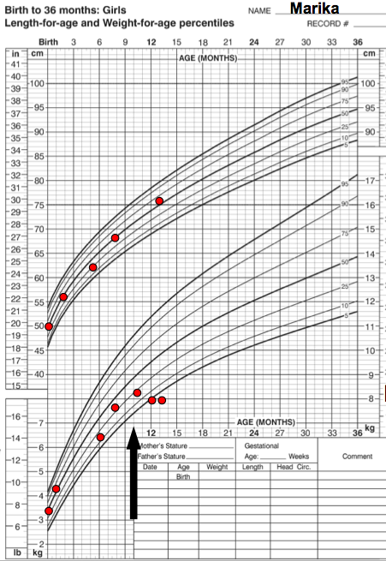
…Marika
13 mesi, buona salute ai 4 mesi quando compariva gastroenterite acuta e APLV
Iniziava dieta senza PLV, ma data persistenza di diarrea (5-16 evacuazioni /die) e
concomitante perdita di peso negli ultimi 4 mesi, ma non compromissione accrescimento staturale.
Giunge per approfondimento.
Esame obiettivo
Peso 8,350 kg (5°-10°p)
lunghezza 76 cm (50°-75°p) P/L <5°p
Esame clinico nella norma
Sviluppo psicomotorio adeguato all’età
Dieta con idrolisato di proteine del latte
apporto calorico 170 kcal/kg/die

Slide 31
…Marika
Calprotectina fecale: 200 mcg/g feci (vn <100)
Diarrea osmotica: GAP >125 mOSM/L
EGA lieve acidosi metabolica compensata
RAST per trofoallergeni: positivi per latte(1.93KU/ml)e beta lattoglobulina (2.28 KU/ml)
SPT per lattoalbumina e betalattoglobulina positivi
EGDS: atrofia della mucosa duodenale (T3a)
Esami alterati
Emocromo e sideremia
Elettroliti, indici di funzionalità d’organo, coagulazione, Transaminasi,
Immunoglobuline totali, sottopopolazioni linfocitarie
Anticorpi anti-Transglutaminasi, xislosemia, breath-test glucosio
elastasi fecale , steatocrito profilo tiroideo
Coprocoltura allargata e parassitologico su feci
Esame urine ed urinocoltura
Screening metabolico: aa-emia ed aa-uria negativi
Test del sudore negativo e molecolare per CFTR
Colonscopia nella norma
Consulenza Neuropsichiatrica
“la madre appare preponderante la
preoccupazione correlata alla perdita di peso e
alla diarrea cronica. Tale preoccupazione ha fatto si che
tra le due si instaurasse un
legame di natura simbiotica, che talvolta lascia poco spazio
alla normale progressione dello sviluppo della piccola.
La madre appare estremamente preoccupata all’idea
di affidare la bambina ad altre persone del nucleo familiare.
Valutazione del Q. di sviluppo della piccola nella norma”
Tutto nella norma!!!

Slide 32
DIETA ELEMENTARE CON FORMULA AMMINOACIDICA
Dopo 3 giorni dall’inizio della dietoterapia +150 g
Remissione della diarrea
DIMISSIONE
E Follow up

Slide 33
…Marika
Dopo 3 giorni dalla dimissione, estrema agitazione della piccola e perdita di peso
Esame obiettivo : peso stazionario rispetto alla dimissione, piccola irritabile ed irrequieta,
pannicolo adiposo iporappresentato con distrofia della radice delle cosce.
Punto della situazione
Calo ponderale
Iperfagia (con introito alimentare di circa 170 kcal/kg/die)
Distrofia
Rivalutazione gastroenterologiaca
Test di assorbimento (carico orale di ferro, steatocrito, alfa1AT): nella norma
Es. parassitologico e coprocoltura: negativi
Calprotectina fecale: 293 ug/g (in riduzione)
Nuova EGDS: mucosa duodenale con segni infiammatori, resto nella norma
CONSULENZA NEUROPSICHIATRICA
Ri-valutazione endocrinologica
-valori glicemici ai limiti bassi dopo 2 ore dal pasto
-C-peptide: nella norma
diario glicemico: nella norma
RM encefalo addome superiore ed inferiore: nella norma
Studio del digerente con MdC baritato: transito intestinale nella norma

Slide 34
CONSULENZA NEUROPSICHIATRICA
Rivalutazione Neuropsichiatrica
“la valutazione dei precedenti neuropsichiatrici nel gentilizio ha messo in luce la presenza nella madre di manifestazioni somatoformi (probabile febbre fittizia) in epoca adolescenziale. Emergono vissuti depressivi nel post-partum. La relazione madre figlia risulta connotata da aspetti di tipo simbiotico ed esclusivo (….)”

Slide 35
Disturbo da sintomi somatici e disturbi correlati
Disturbo da sintomi somatici e Disturbi correlati
Disturbo da sintomi somatici
Disturbo d’ansia di malattia
Disturbo di conversione (disturbo da sintomi neurologici funzionali)
Fattori psicologici che influenzano altre condizioni mediche
Disturbo fittizio
Disturbi caratterizzati da
pensieri, sentimenti e comportamenti
correlati a sintomi somatici
L’origine dei sintomi somatici
Causati da condizioni mediche
Derivati da preoccupazione riguardo a disturbi medici
Fittizi
I pazienti con di disturbo da sintomi somatici possono
avere o meno diagnosi di condizione medica
La caratteristica chiave è la risposta eccessiva
correlata a sintomi somatici
(pensieri, sentimenti e comportamenti sproporzionati rispetto a ciò che ci si aspetterebbe)
Notes:
Ex disturbi somatoformi
Cambiamenti: rimozione del concetto di disturbo “somatoforme” tutto ciò che è caratterizzato da sintomi che non hanno spiegazione

Slide 36
Disturbo da sintomi somatici e disturbi correlati
Sintomo somatico che abbia conseguenze significative sulla vita quotidiana
Azione, pensieri o sentimenti riguardo ai sintomi sproporzionati(tempo, severità) e che causano ansia
Persistenza del sintomo da almeno 6 mesi
Vari sintomo neurologici non spiegati
Sintomi neurologici non compatibili con qualsiasi altra con qualsia altra condizione neurologica/medica nota
Incoerenza tra risultati esami medici e sintomi
Disturbo da sintomi somatici
Disturbo di conversione
Disturbo Fittizio
Provocato da sè
A)Falsificazione di segni/sintomi fisici
o psichici, o autoinduzione
di infortunio o malattia ,
associato ad inganno accertato
B)L’individuo si presenta come
malato, ferito o menomato
C)Assenza di vantaggi esterni
Esclusione di altro disturbo mentale
Disturbo Fittizio
Provocato ad altri
a) b) c) in altra persona (vittima)
Notes:
Disturbo di conversione
Specifica dei tipi di sintomi (debolezza muscolare, paralisi, convulsioni, sintomi misti)
Gravità dell’episodio
Con o senza elemento stressante psicologico

Slide 37

Punti di discussione aperti…
Nel sospetto di un disturbo da sintomi somatici, con quale urgenza si necessita del neuropsichiatra infantile?
Fino a che punto continuare gli approfondimenti diagnostici prima di effettuare la richiesta di consulenza?

